Slide 1
Môj svet
Tatiana Čirčová I.A

Slide 2
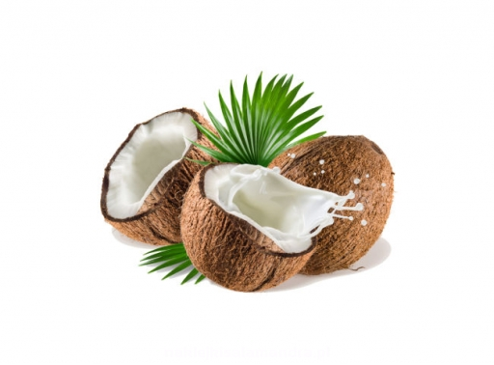
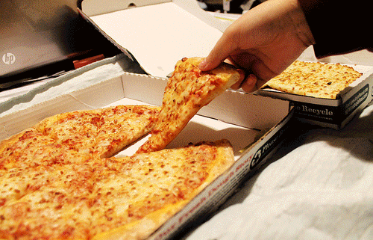
O mne
Mám 16 rokov, bývam v PO
Mám mladšieho brata a veľkú rodinu
Nehanbím sa vyjadriť svoj názor
Som milá, usmievavá, priateľská ale aj náladová, arogantná
Ľúbim kokosy, pizzu a jedlo všeobecne

Slide 3
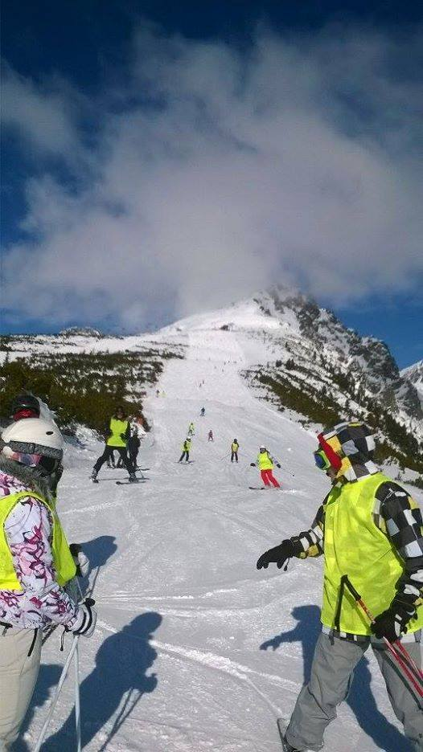
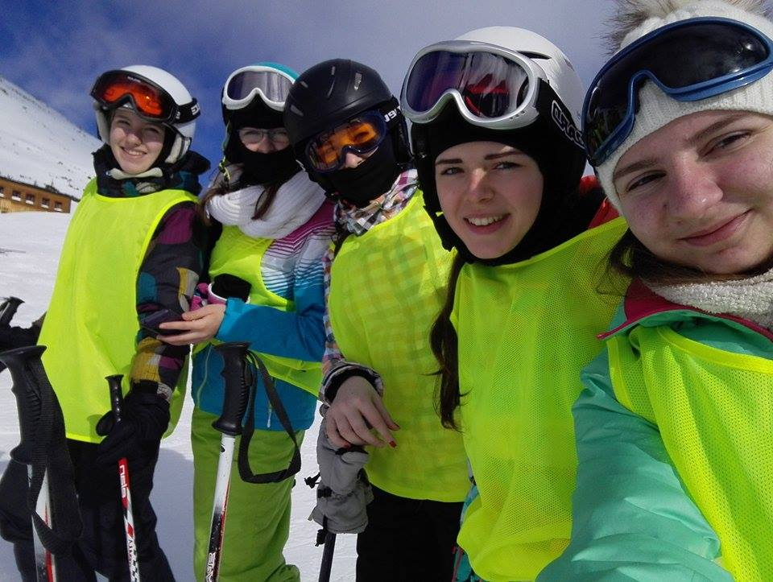
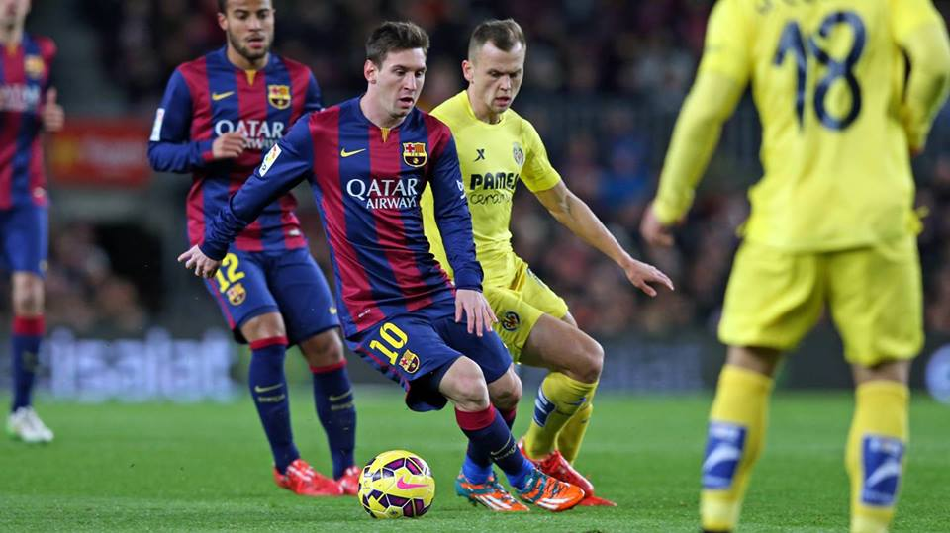
Záľuby
Športy: futbal, lyžovanie, korčuľovanie, basketbal
Počúvanie hudby
Čítanie kníh
Chodenie von s priateľmi a dni s nimi strávené
Zabávanie a rozosmievanie ľudí

Slide 4
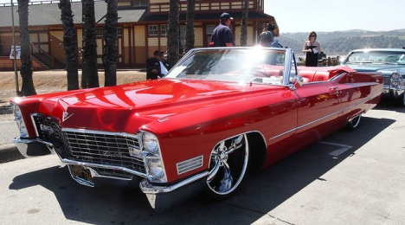
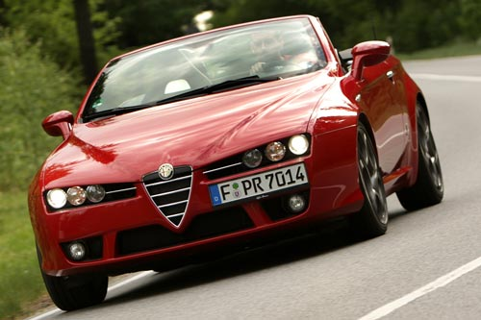
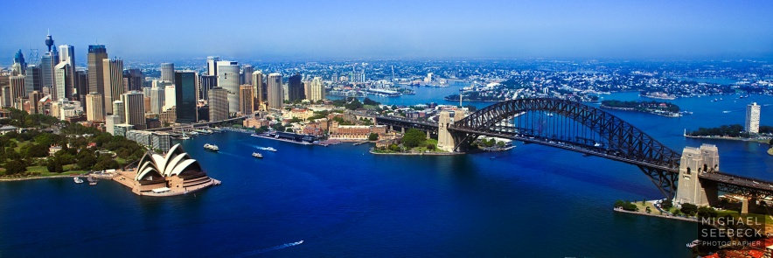
Plány a sny
Ísť študovať medicínu (očný lekár, psychiater)
Navštíviť Austráliu, Mexico, Španielsko
Vlastniť červený Cadillac alebo červené Alfa Romeo
Vlastniť vlastnú pizzeriu
Pracovať niekde v zahraničí
BYŤ ŠŤASTNÁ

Slide 5
Zdroje:
http://michaelseebeck.com/shop/new-south-wales-prints/sydney-harbour-aerial-hanm0003/ https://www.flickr.com/photos/jacksnell707/8723835630/
http://www.neuwagen.de/suche/2789-manufacturer-alfa-romeo.html https://www.facebook.com/fcbarcelona/photos_stream http://www.naklejkisalamandra.pl/kokosy.html https://www.tumblr.com/tagged/pizza-gif

Slide 6
Ďakujem za pozornosť ☺

